Slide 1

Sprint-Backlog
Review R3

Slide 2
INHALTSVERZEICHNIS
Produktvorstellung
Xx
Xx
Sprint 3
Retrospektive
Stunden
Bewertung

Slide 3
1. Produktvorstellung

Slide 4
2. Sprint 3
Aufgabe | Zuständigkeit | Aufwand geschätzt | Aufwand tatsächlich | Status
Dokumentation & Organisation | Alle | 10 | 12 | Erledigt
Layout / Design | Hans Bloching René Weber | 9 | 12 | Erledigt
Hosting | Dennis Haaf | 8 | 7 | Nicht umgesetzt
Anbindung API | Dennis Haaf | 7 | 6 | Erledigt
Anpassen Felder für API Erweiterung | Vincent Knapp | 3 | 2 | Erledigt
Küchenansicht optimieren Grouping per table Grouping per article Switchen zwischen diesen Ansichten | Vincent Knapp | 8 | 10 | Erledigt

Slide 5
3. Retrospektive
1. Stunden
Sprint 1 |  | Sprint 2 |  | Sprint 3
Geschätzt | Tatsächlich | Geschätzt | Tatsächlich | Geschätzt | Tatsächlich
18 | 14 | 16 | 14 | 10 | 12
2 | 2 | 5 | 7 | 9 | 12
8 | 8 | 4 | 4 | 8 | 7
1,5 | 1,5 | 6 | 5 | 7 | 6
4 | 4 | 5 | 7 | 3 | 2
12 | 4 | 6 | 5 | 8 | 10
3 | 0,5
48,5 | 34 | 42 | 42 | 45 | 49
Gesamt

Slide 6
3. Retrospektive
1. Stunden
Total
Geschätzt | Tatsächlich
135,5 | 125

Slide 7
3. Retrospektive
2. Bewertung
Aufgaben vorgenommen | 17
Aufgaben erledigt | 15
Nicht absolvierte Tasks
Hosting
API Erweiterung (Website + DB)

Slide 8
3. Retrospektive
2. Bewertung
Hürden
Krankenstand
Erweiterung von Komponenten in neuen Sprints
Unerwartete Anforderung

Slide 12
2. Tätigkeiten des vergangenen Zeitraums
Fortlaufende Dokumentation.
Implementierung der Küchenansicht.
Anpassung von Speisen im Warenkorb.
Automatische Kalkulation der Kosten.
Absenden der Bestellung mit spezifische Tischnummer.
Abschluss Warenkorb.
12

Slide 13
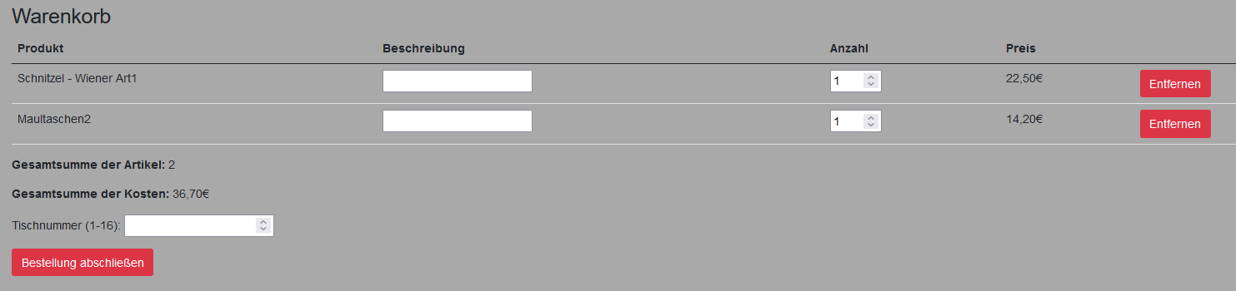
3. Produktzwischenstand
Ansicht Warenkorb + Absenden der Bestellung
Notes:
Vorname und Nachname wurde entfernt

Slide 14
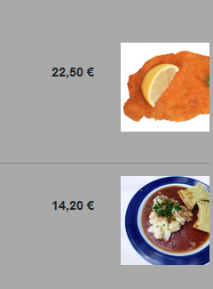
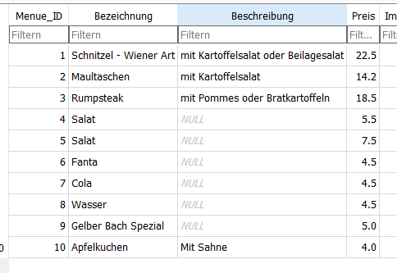
3. Produktzwischenstand
“klassische” Probleme

Slide 15
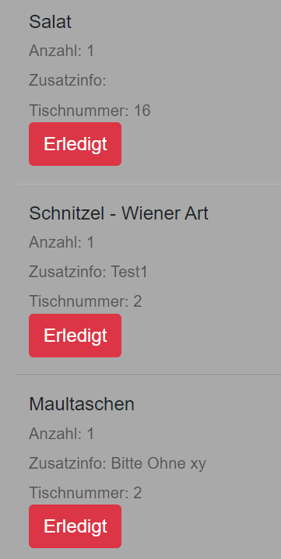
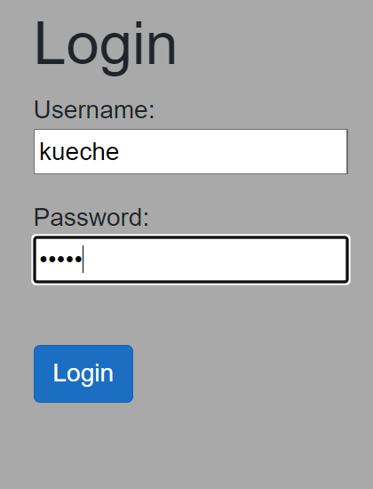
3. Produktzwischenstand
Login für Küchen-Mitarbeiter +
Küchen-Ansicht

Slide 16

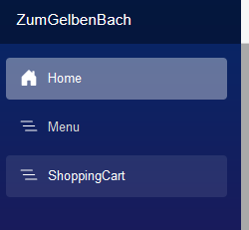
3. Produktzwischenstand
Logo-Design Überarbeitung

Slide 17

4. Detailplanung – Sprint 2
Aufgabe | Zuständigkeit | Aufwand geschätzt | Aufwand tatsächlich | Status
Dokumentation + Projekt Management + Architekturdokument | Alle | 16 | 14 | Erledigt
Implementierung der Küchenansicht | Hans Bloching Vincent Knapp René Weber | 5 | 7 | Erledigt
Logik: Anpassen von Speisen im Warenkorb | Vincent Knapp René Weber | 4 | 4 | Erledigt
Logik: Automatische Kalkulation der Kosten | Vincent Knapp | 6 | 5 | Erledigt
Logik: Absenden der Bestellung für spezifische Tischnummer | Vincent Knapp Dennis Haaf | 5 | 7 | Erledigt
Abschluss Warenkorb | Hans Bloching Vincent Knapp René Weber | 6 | 5 | Erledigt
Summe 42

Slide 18
4. Detailplanung – Sprint 3
Aufgabe | Zuständigkeit | Aufwand geschätzt | Status
Dokumentation & Organisation | Alle | 10 | In Arbeit
Layout / Design | Hans Bloching René Weber | 9 | In Arbeit
Hosting | Dennis Haaf | 8 | offen
Anbindung API | Dennis Haaf | 7 | offen
Anpassen Felder für API Erweiterung | Vincent Knapp | 3 | offen
Küchenansicht optimieren Grouping per table Grouping per article Switchen zwischen diesen Ansichten | Vincent Knapp | 8 | offen
Summe 45

Slide 19
4. Detailplanung
Abnahmekriterien
Dokumentation + Organisation | Geprüft und freigegeben.
Layout / Design | Einheitliches Design. Farbabstimmung (Hoher Kontrast wenn nötig).
Hosting | Bereitgestellt auf Server. Erreichbar (mind.) aus gleichem Netzwerk.
Anbindung API | Daten können von API abgerufen werden. Daten können gespeichert werden.
Felder (API Erweiterung) | Daten aus API werden dem Kunden angezeigt.
Optimierung Küchenansicht | Wechseln zwischen Ansichten. Gruppierung ist möglich.

Slide 20
5. Ausblick auf den folgenden Sprint
Layout/Design überarbeiten.
Anbindung API.
Hosting.
Küchenansicht optimieren.

Slide 21
6. Software-Tools
Programmiersprache:
C#
Framework:
Blazor
IDE:
Visual Studio
Datenbank:
SQLite
Weitere Tools:
Git (Versionierung)
Docker (Deployment)
Nutritionix Api

Slide 22
7. SOUPs/OTS
Eingesetzte SOUPs:
Docker-Container für Hosting der Anwendung
Nutritionix Api
Bibliotheken:
[z. B. Newtonsoft.Json]
Eingesetzte OTS:
.NET 5.0 Framework
SQLite-Datenbank
Visual Studio IDE
Maßnahmen zur Validierung und Sicherstellung:
Security-Scans, regelmäßige Updates

Slide 23
Vielen Dank für Ihre / Eure Aufmerksamkeit!

